Slide 1
KTKP020 Kestävä kasvatus ja yhteiskunta
4. opehuone
Opehuone 4
16.2.2026

Slide 2
Luentoihin ja oheislukemistoon liittyvät kysymykset:
Kotitehtävänä oli:
  Luennot: Koulutuspolitiikan kivijalat sekä Suomalaisen peruskoulun hyvä kehä?
  Luennon oheislukemisto: Antikainen, A., Rinne, R., & Koski, L. (2021). Kasvatussosiologia (6., päivitetty painos. tai 2013 5. painos). PS-kustannus. Luku 5 Koulutuksen yhteiskunnalliset tehtävät
Kysymyksiä:
  Pohdi kuntien ja koulujen keinoja, joilla koulujen eriytymisen epätoivottuja seurauksia voidaan estää?
  Entä miten myönteistä erilaisuutta voidaan tukea?

Slide 3
Megatrendin työstö 1
KÄSITTEET

Slide 4
Megatrendin työstö
Vaihe 2.
Miten megatrendiä pitäisi käsitellä koulussa?
Pohtikaa seuraavien diojen apukysymyksiä ja täydentäkää megatrendiesitystänne huomioidenne ja keskustelujenne pohjalta

Slide 5
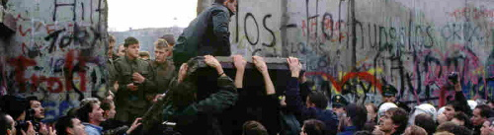
Mitä on (yhteiskunnallinen) kasvatus? Miten sitä voi toteuttaa? – Eräs ajatus
”As research of political socialization has shown, students not only learn from what they are being taught; they also learn – and often learn more and learn more strongly – from many of the other situations in which they take part.” – Gert Biesta 2006, 124.

Slide 6
Työskentelyä ohjaavia apukysymyksiä
Miten megatrendinne näyttäytyy
  Yksilön
  Koulun
  Koko yhteiskunnan näkökulmasta
Onko syytä vahvistaa tai lieventää megatrendin näkymistä koulussa tai yhteiskunnassa laajemmin? Miksi?
  Tätä voi halutessaan pohtia sekaryhmissä
Miten tähän voi vaikuttaa yksilön/koulun/yhteiskunnan näkökulmasta?
Mitä pitäisi tehdä/minkä muuttua tmv. jotta asiaan voitaisiin vaikuttaa?
Mitä te tulevina opettajina voitte tehdä tarvittavan muutoksen eteen?
  Mitä työkaluja lukemanne tekstit ja katsomanne luennot antavat teille teeman käsittelyyn?

Slide 7
Teeman pedagogisointia ohjaavia kysymyksiä ja opsin yhdistäminen megatrendin käsittelyyn
Ydinkysymykset:
  Miten megatrendinne näkyy opetussuunnitelman perusteissa? Mitä se velvoittaa teidät tekemään?
  Mikä teemastanne on olennaista tietää/ymmärtää, jotta siitä voi keskustella tai jotta sitä voi muutoin käsitellä?
    Tätä voitte pohtia esityksenne pohjalta, jäikö jotakin olennaista pois, pitäisikö jotakin lisätä jne.
Megatrendit monialaisen oppimisen näkökulmasta:
Mitä eri oppiaineet antavat megatrendin käsittelyyn?
Millainen työskentely/millaiset tehtävät tukee keskeisen aineksen ymmärtämistä/syventämistä/laajentamista?
Millaisilla työtavoilla megatrendiä voisi lähestyä koulussa?
Hahmotelkaa pohdintojenne pohjalta esitykseenne ideoita, miten käsitellä megatrendiä koulussa. Huomioikaa, että osin käsittely voi olla vain henkilökunnan kesken, osin oppitunneilla.

Slide 8
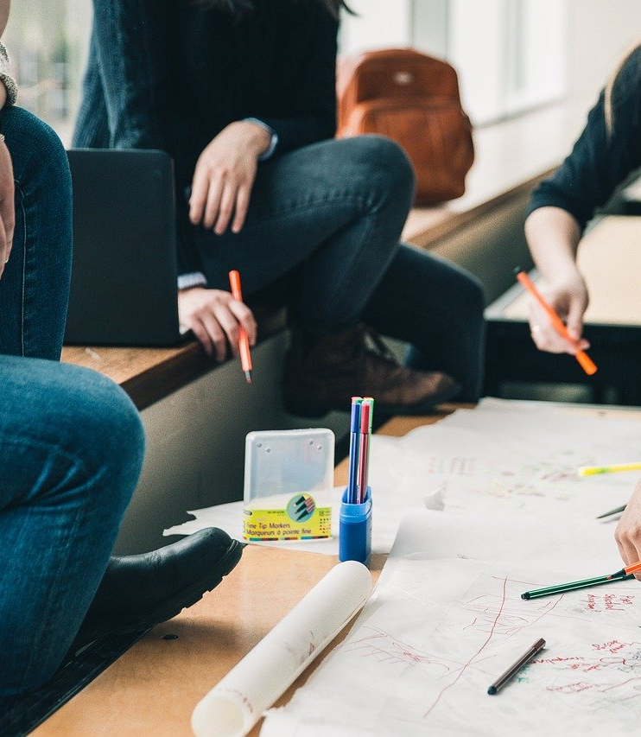
Muistakaa kouluvierailu seuraavaan tapaamiseen mennessä!

